Slide 1

Визуализация шахматных фигур на шахматной доске
Министерство науки и высшего образования Российской Федерации
Федеральное государственное бюджетное образовательное учреждение высшего образования
«Московский государственный технический университет имени Н.Э. Баумана
(национальный исследовательский университет)»
(МГТУ им. Н.Э. Баумана)
Студент: ИУ7-52Б Пермякова Екатерина Дмитриевна
Руководитель: Силантьева А. В.
2024 г.

Slide 2
Цель и задачи
Цель ̶ разработка программного обеспечения для визуализации шахматных фигур на шахматной доске.
Для достижения цели были поставлены следующие задачи:
1) формализовать задачу;
2) выбрать алгоритм построения реалистичного изображения;
3) разработать функциональную модель программного обеспечения;
4) выбрать средства реализации и реализовать программное обеспечение для визуализации сцены;
5) исследовать зависимость времени генерации кадра от числа полигонов на сцене для варьируемого числа рабочих потоков.

Slide 3
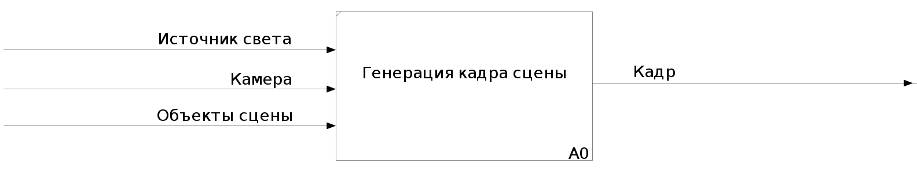
Формализация задачи

Slide 4
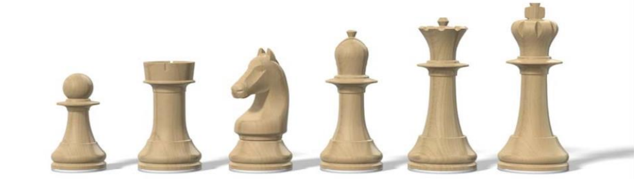
Объекты сцены
Сцена состоит из следующих объектов:
— шахматная доска 8x8 клеток – снование шахматной доски цвета дерева, клетки – черного и белого цвета;
— набор шахматных фигуры двух цветов: пешка, ладья, конь, слон, ферзь, король;
— точечный источник света – задается положением в пространстве и интенсивностью излучения;
— камера – задается положением в пространстве и вектором взгляда.

Slide 5
Сравнение алгоритмов
Критерии сравнения | Алгоритм обратной трассировки лучей | Алгоритм, использующий z-буфер | Алгоритм Робертса
Возможность визуализации отражающих поверхностей | Да | Нет | Нет
Возможность описания произвольных объектов | Да | Да | Нет
Ограничение точности разрешающей способностью экрана | Да | Да | Нет

Slide 6
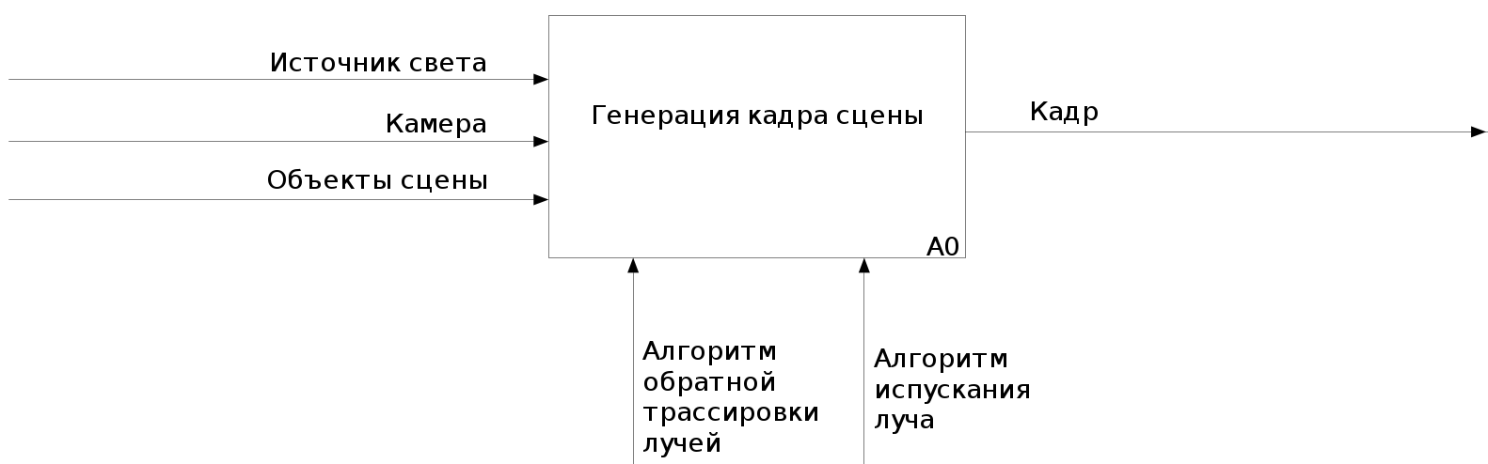
Формализация задачи с учетом выбранных алгоритмов

Slide 7
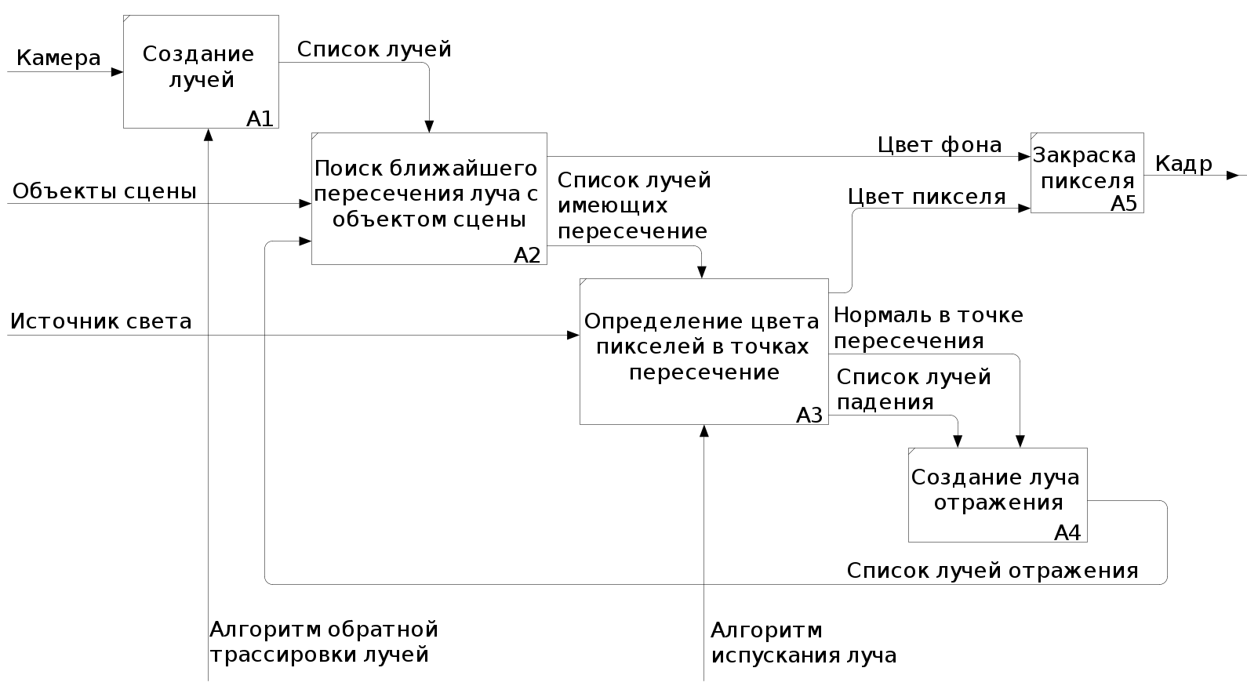
Формализация процесса генерации кадра

Slide 8
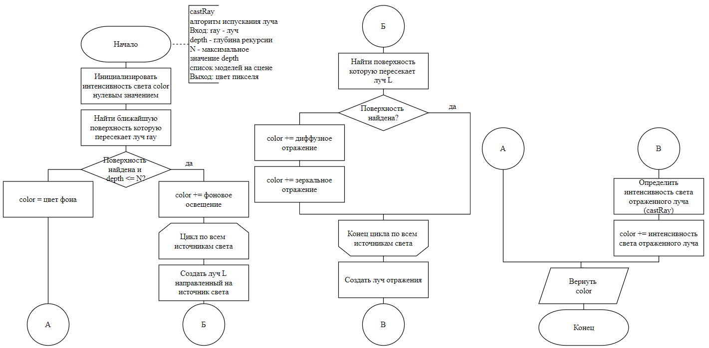
Алгоритм обратной трассировки лучей

Slide 9
Средства реализации
Язык: С++;
Модульное тестирование: GoogleTest.

Slide 10
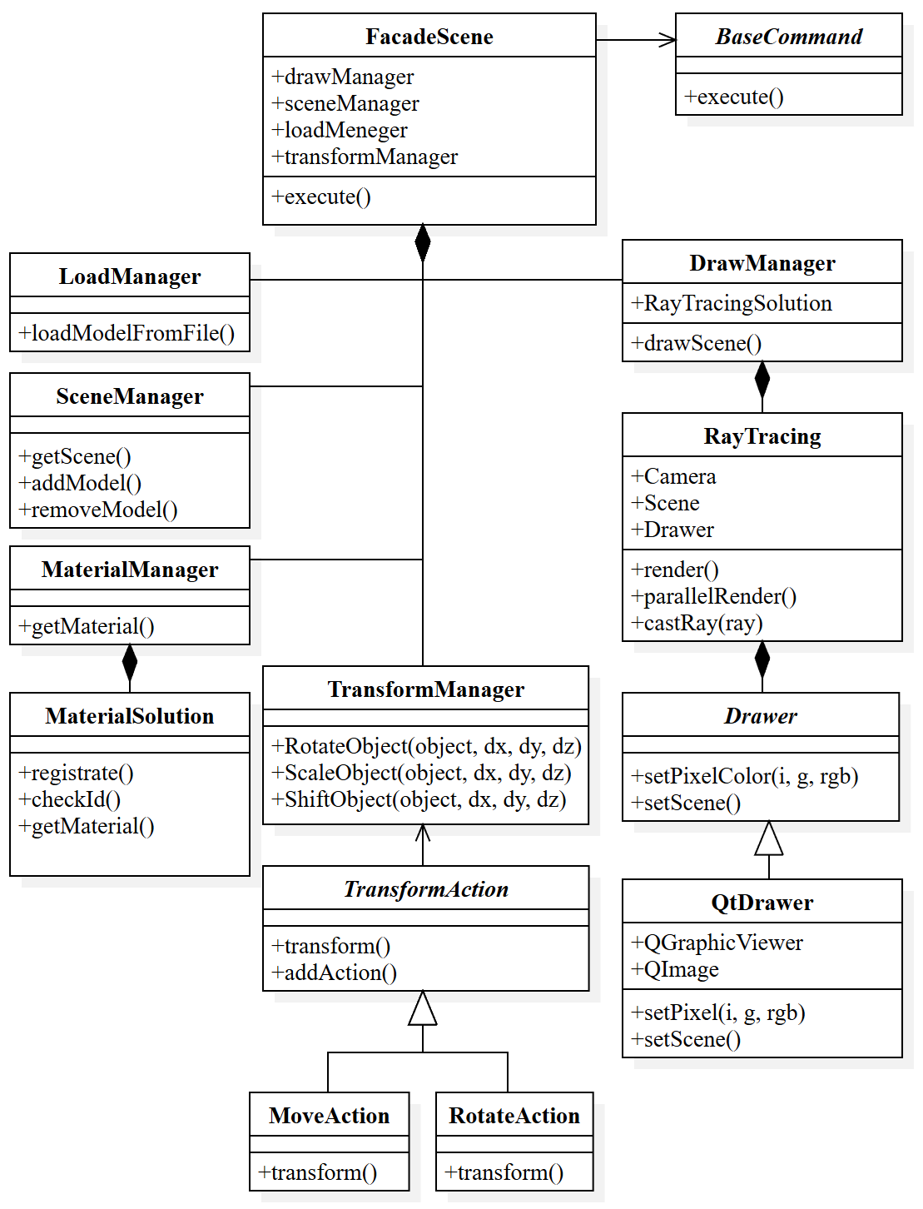
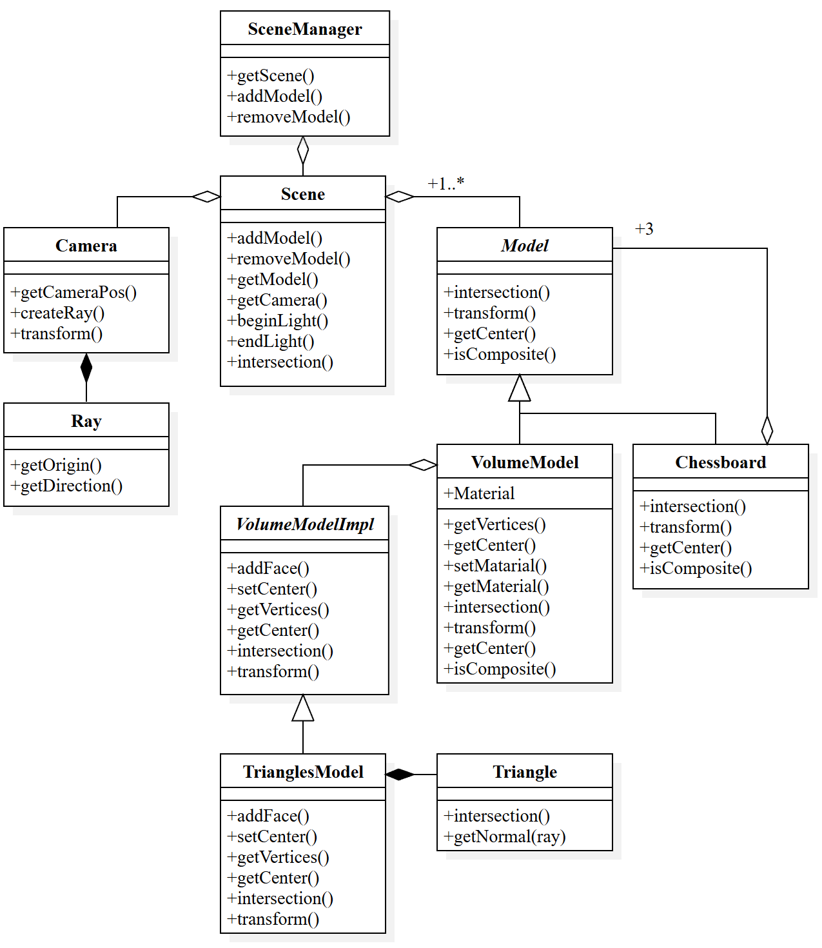
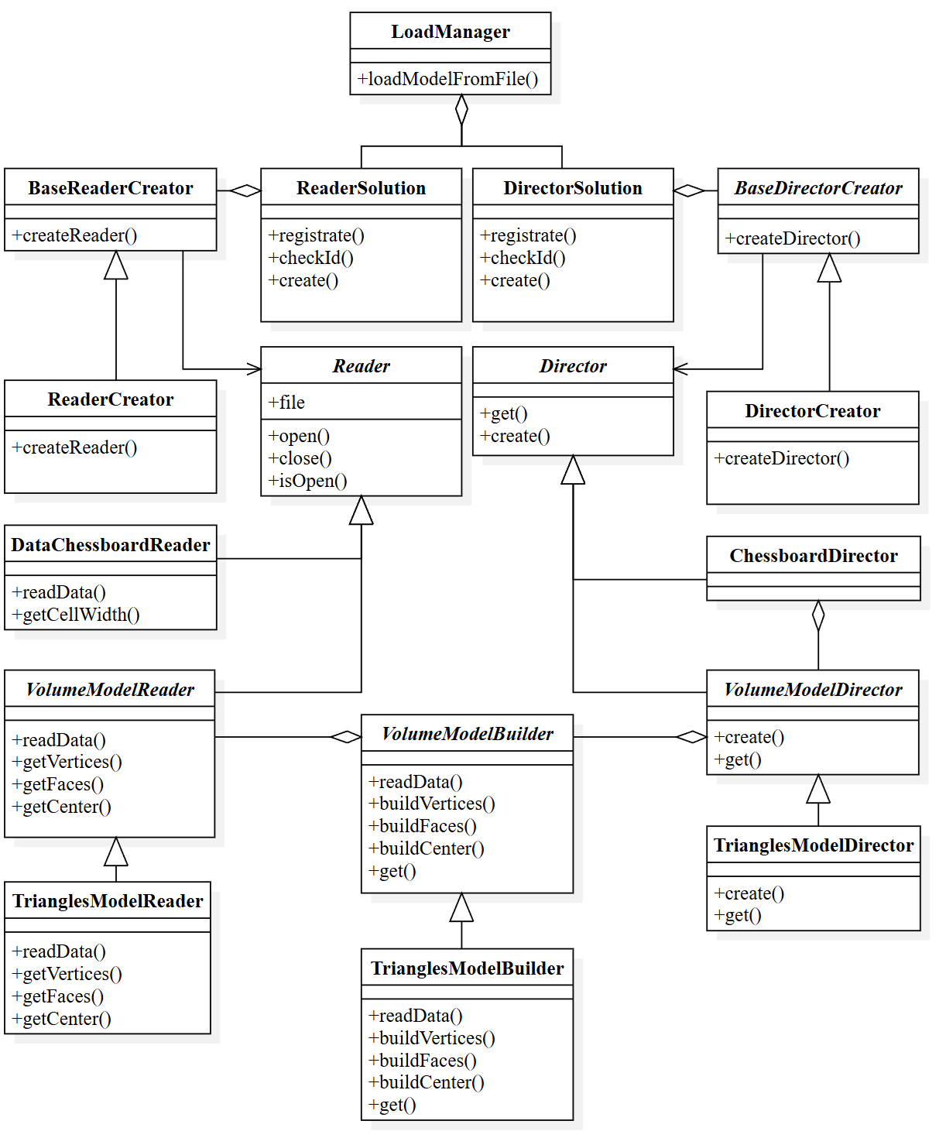
Диаграмма классов

Slide 11
Модульное тестирование
Были созданы наборы тестов для функций классов: Camera, RayTracing, Ray, Triangle.
В качестве меры полноты тестирования рассматривался процент покрытия строк кода.
Количество протестированных строк кода | Количество строк кода в проекте | Процент покрытия для созданного набора тестов
1080 | 3096 | 34.9 %

Slide 12
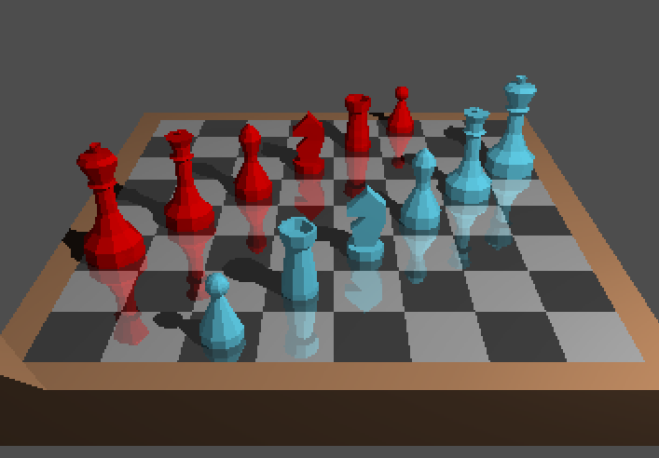
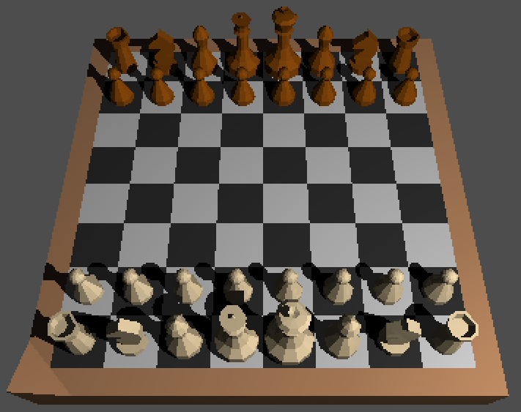
Функциональное тестирование
Все шахматные фигуры на глянцевой поверхности шахматной доски
Начальная расстановка шахматных фигур на матовой поверхности доски

Slide 13
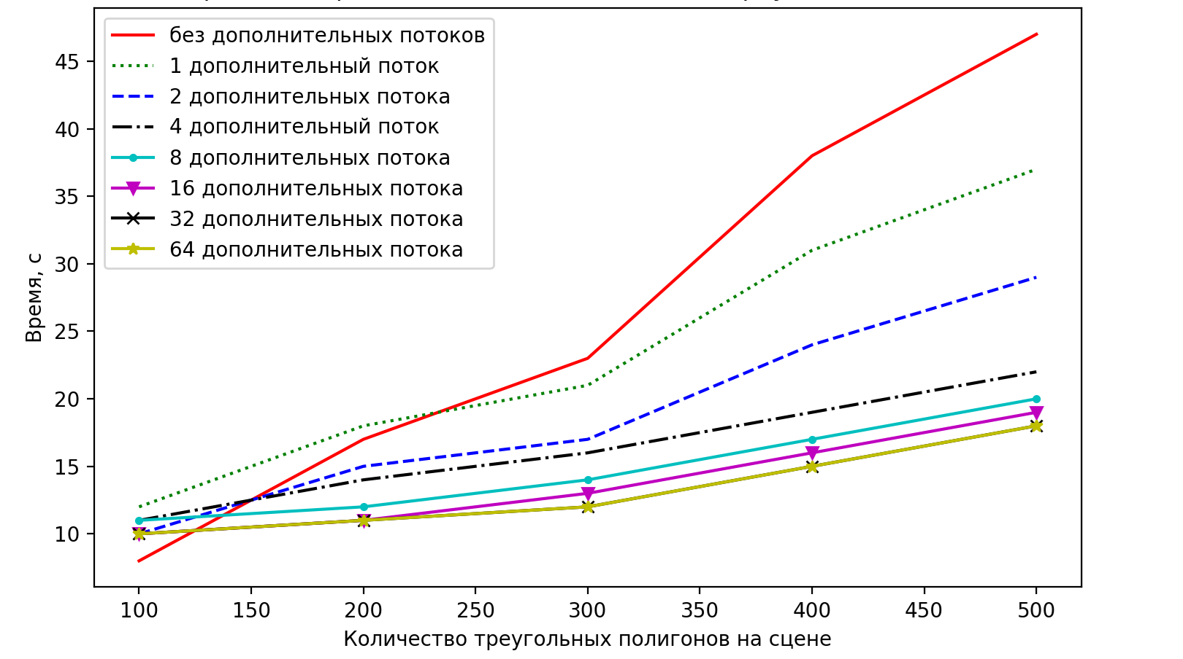
Исследование зависимости времени генерации
кадра от числа полигонов на сцене для варьируемого числа рабочих потоков.

Slide 14
Заключение
В ходе курсовой работы была достигнута поставленная цель: разработано программное обеспечение, которое позволяет получить реалистичное изображение шахматных фигур на шахматной доске.
Также были выполнены все поставленные задачи:
1) формализовать задачу;
2) выбрать алгоритм построения реалистичного изображения;
3) разработать функциональную модель программного обеспечения;
4) выбрать средства реализации и реализовать программное обеспечение для визуализации сцены;
5) исследовать зависимость времени генерации кадра от числа полигонов на сцене для варьируемого числа рабочих потоков.

